Slide 1


Выпускная квалификационная работа
Тема: «Разработка frontend части CRM для отдела учета электроэнергии и оптимизации потерь»
Руководитель: Студент гр. ДСИТ-47:
Бойков С.Ю. Копытова Л.Е.
.

Slide 2
Цели и задачи работы
Цель: создание эффективной системы учета и управления информацией о заявках потребителей
Разработка пользовательского приложения
Работа с авторизацией пользователя
Автоматизация отображения заявок на карте
Взаимодействие с серверной частью
Главные задачи

Slide 3






Стек используемых технологий
React.js – библиотека для создания интерфейсов в приложениях
React router dom – управление маршрутизацией и навигацией в приложениях
Axios – взаимодействие с сервером: обработка запросов, ответов
React bootstrap – создание элементов пользовательского интерфейса
MobX – управление состоянием компонентов react
Яндекс Карты Javascript API – для работы с картами

Slide 4
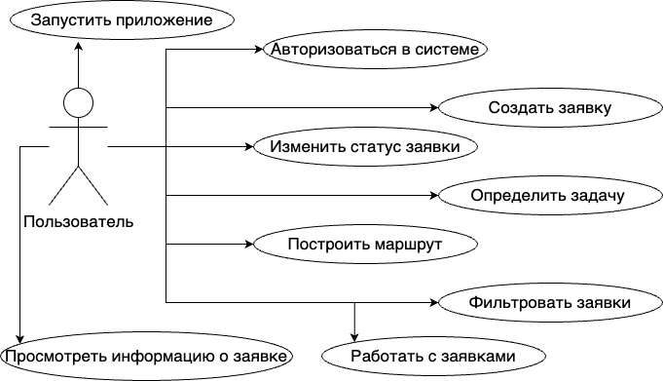
Диаграмма вариантов использования

Slide 5
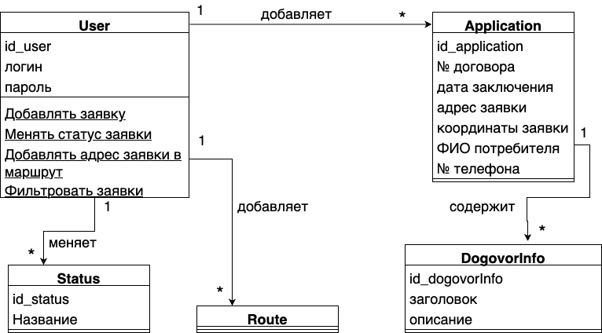
Диаграмма классов

Slide 6
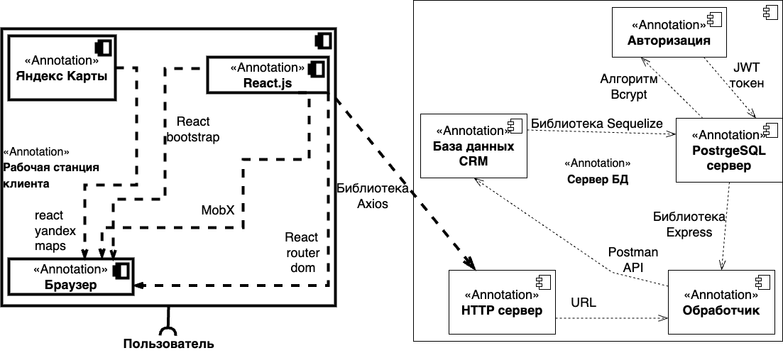
Диаграмма компонентов

Slide 7
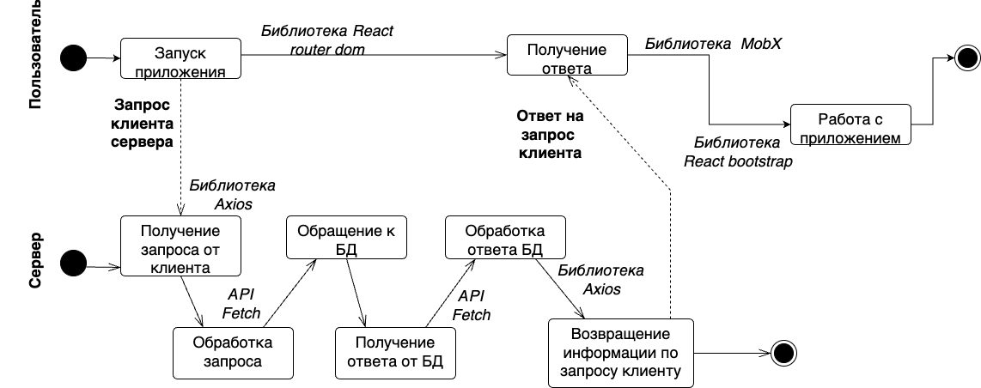
Диаграмма взаимодействия процессов

Slide 8
Требования к frontend разработке
Базовые требования
Платформа | Windows, MacOs
Браузеры | IE7-9, Chrome (15+), Firefox (15+), Opera (12+), Safari 5
React | 18.2.0
React-router-dom | 18.2.0
Axios | 1.6.5
Ширина сайта | Статична, сайт выровнен по центру
Расширяемость | Блоки с изменяющимся содержимым подстраиваются в соответствии с дизайном при уменьшении/увеличении контента
Масштабирование страниц | При масштабировании страницы в диапазоне 70-150% в браузерах выглядят так же как и при 100%
React.js код | Структурный, имена переменных осмысленные, снабжен комментариями, описаны назначения
Файловая организация | Главные файлы лежат в корне Компоненты структурированы по основным папкам по назначению

Slide 9
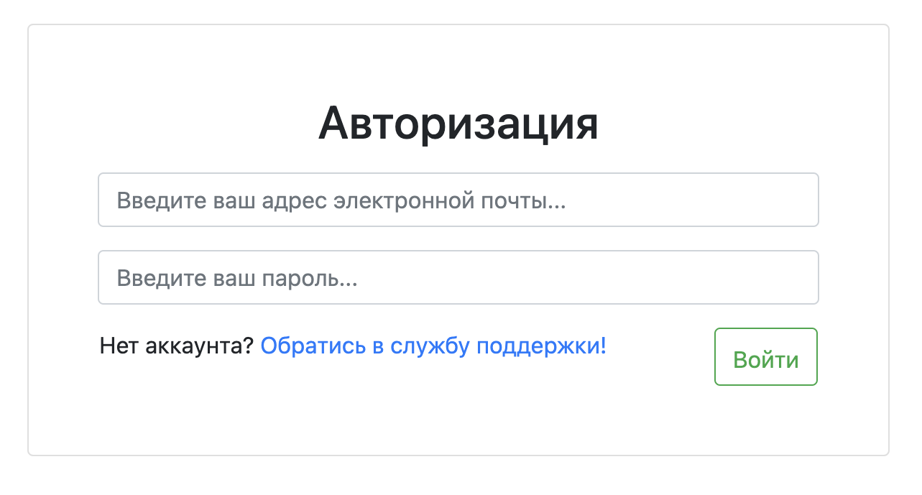
Интерфейс приложения
Страница авторизации

Slide 10
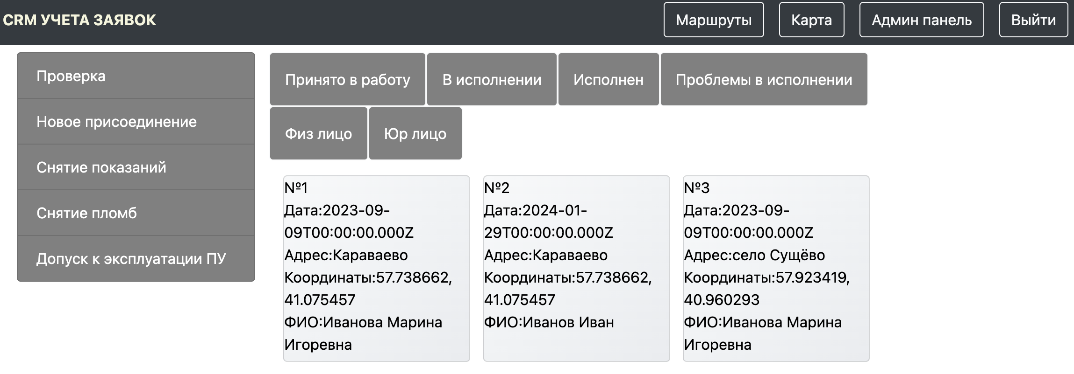
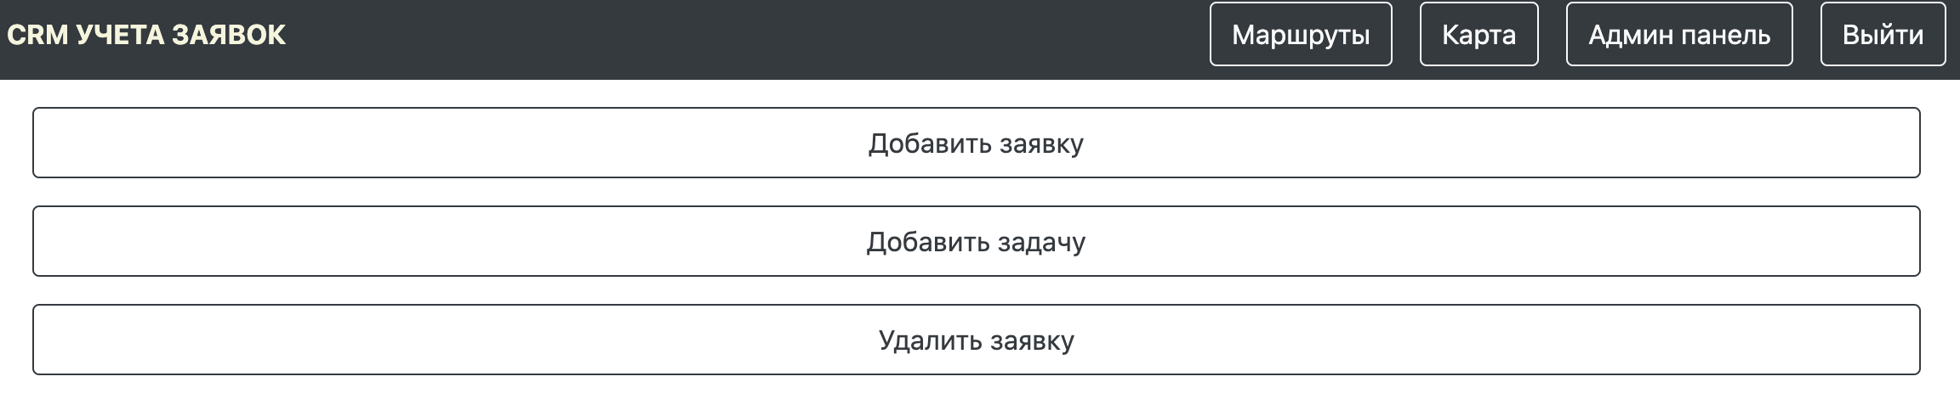
Главная страница
Страница админ панели

Slide 11
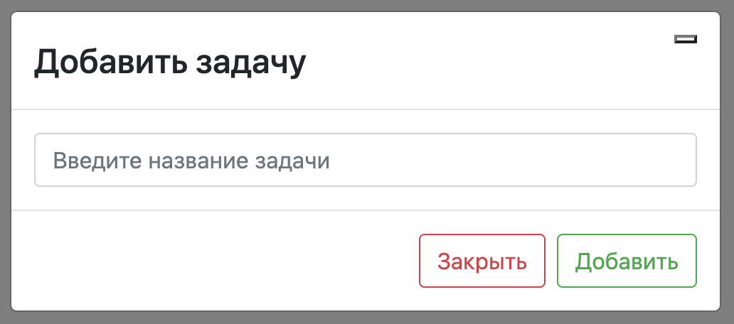
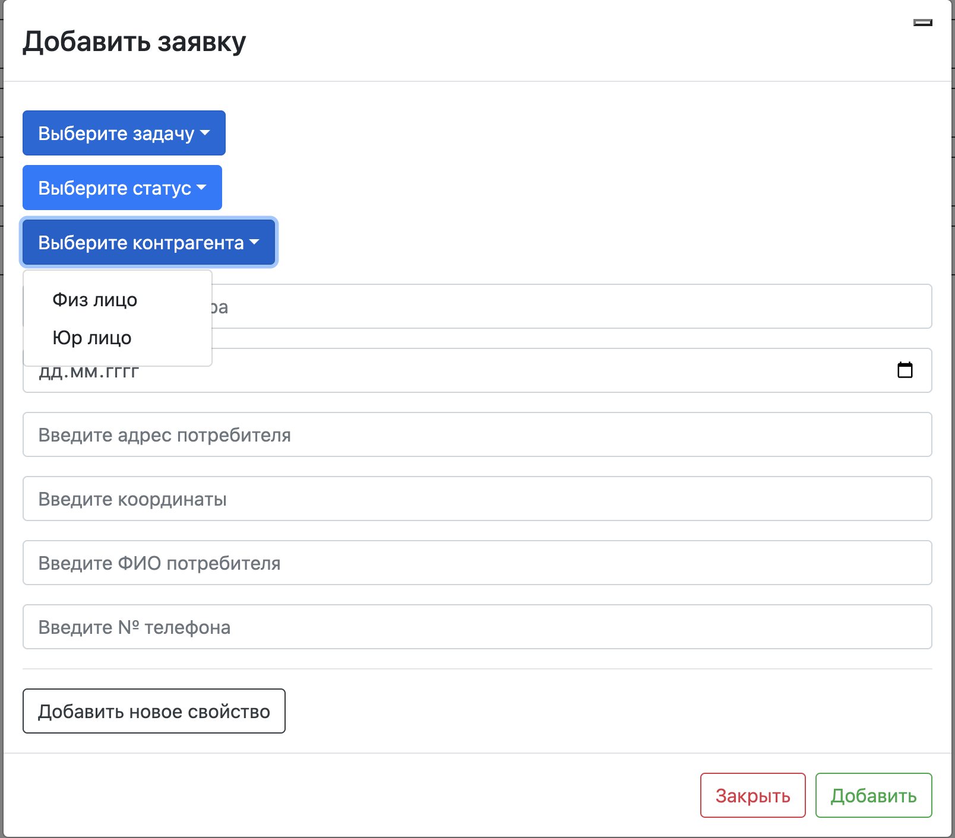
Модальное окно добавления задачи
Модальное окно добавления заявки

Slide 12
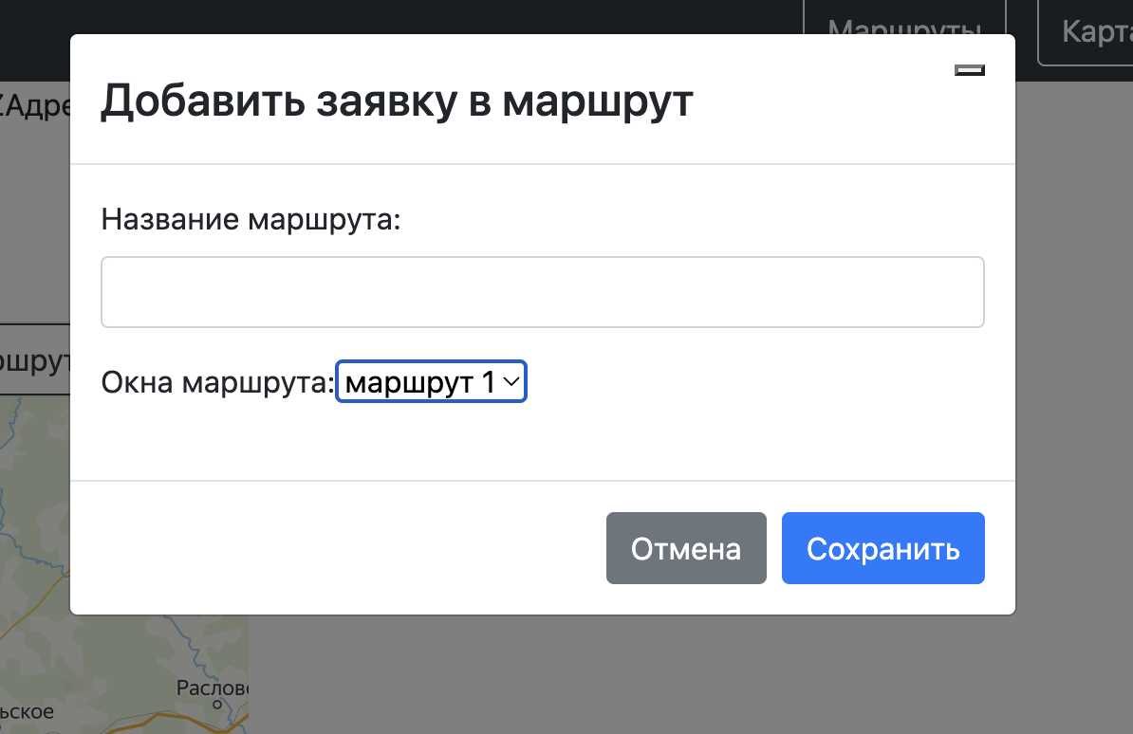
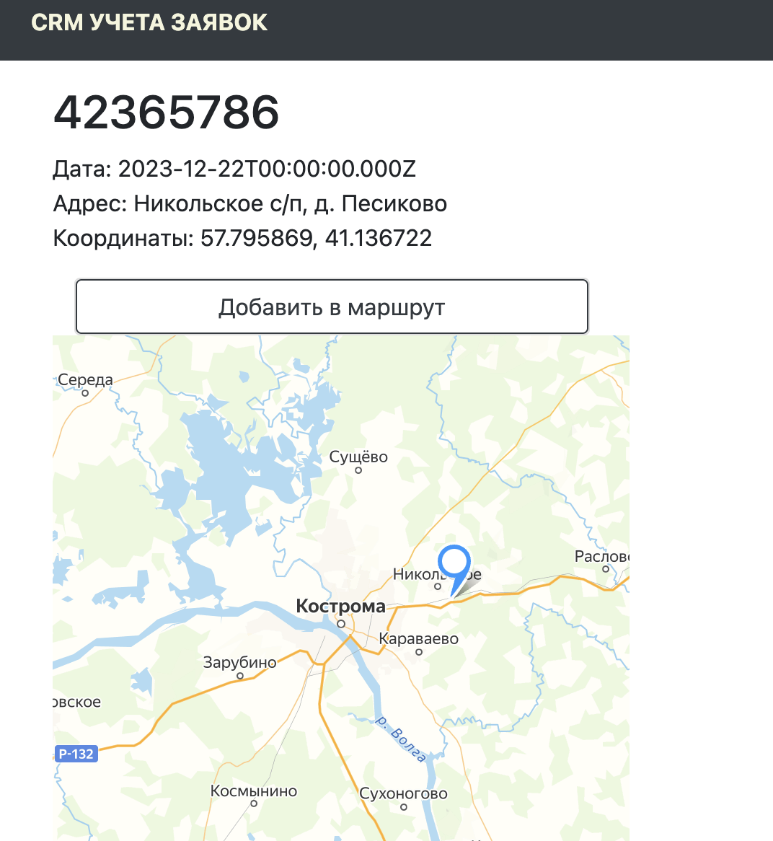
Добавление в маршрут
Страница с информацией по заявке

Slide 13
Этапы разработки frontend части CRM
Функционал
Установка необходимых зависимостей
Разработка структуры приложения. Создание основных компонентов и страниц
Создание графики и верстки с react bootstrap
Разработка страницы авторизации
Разработка главной страницы и страницы просмотра информации заявки
Разработка админ панели
Разработка модальных окон
Взаимодействие с сервером. Настройка axios для обращения к серверу и соединение с backend
Работа с jwt decode для работы с токеном
Получение токена из локального хранилища по ключу, а также его добавление при авторизации. Реализация функций авторизации и проверка токена на валидность
Внедрение Яндекс карт
Фильтрация и пагинация

Slide 14
ЗАКЛЮЧЕНИЕ
По данным этапам разработки выполнены поставленные главные задачи, а значит, и основная цель ВКР:
Выполнена автоматизация учета заявок потребителей
Разработан пользовательский интерфейс
Работа с авторизацией пользователя
Взаимодействие с серверной частью
Автоматизация отображения заявок на карте

